Slide 1

Certificados Digitales
José Luis Bautista Martín
https://desdelashorasextras.blogspot.com/

Slide 2
PRESENTACIÓN PERSONAL
CRIPTOGRAFÍA, CERTIFICADOS Y PRIVACIDAD EN INTERNET
Acerca de mí
Notes:
Acciones para la presentación:
Hablar de mi un poco y de los motivos para concebir el curso

Slide 3
Introducción
CRIPTOGRAFÍA, CERTIFICADOS Y PRIVACIDAD EN INTERNET
¿Qué es una información secreta?
¿Qué es una información privada?
Notes:
¿Qué es una información secreta?
Un secreto es una información que no debe ser compartida en prácticamente ningún ámbito. Pueden considerarse secretos elementos tales como NIP o password.
¿Qué es una información Privada?
Una información privada, es aquella que aunque no se es publica, se puede proporcionar en algunos ámbitos restringidos. Algunos ejemplos significativos son:
Datos económica personales (como el salario o el patrimonio personal)
Datos familiares (información de los hijos tal como escuelas, y horarios).
Datos de índole medica.

Slide 4
Introducción
CRIPTOGRAFÍA, CERTIFICADOS Y PRIVACIDAD EN INTERNET
Este curso persigue los siguientes objetivos:
Conocer los elementos básicos relacionados a la criptografía.
Conocer los elementos básicos relacionados con los certificados digitales.
Conocer herramientas para el uso de certificados digitales.

Slide 5
Breve historia de la criptografía
CRIPTOGRAFÍA, CERTIFICADOS Y PRIVACIDAD EN INTERNET
La palabra "criptografía" quiere decir “escritura oculta”.
La criptográfica garantiza que un mensaje solo puede ser entendió por su destinatario, aunque otras personas puedan ver o conseguir dicho mensaje.
El origen de la criptográfica se asocia frecuentemente con la política y con la guerra.
Notes:
La palabra "criptografía" se compone de dos partes "cripto", que quiere decir oculto y "grafía", que quiere decir escritura.
La criptográfica garantiza que un mensaje solo puede ser entendió por su destinatario, aunque otras personas puedan ver o conseguir dicho mensaje.
El origen de la criptográfica se asocia frecuentemente con la política y con la guerra.
Uno de los algoritmos clásicos más populares es el de Julio Cesar, que consiste en desplazar tres posiciones en el abecedario cada letra.

Slide 6
Seguridad en internet
CRIPTOGRAFÍA, CERTIFICADOS Y PRIVACIDAD EN INTERNET
El diseño de internet y los protocolos que lo sustentan de origen, no están pensando para garantizar la privacidad.
Es un tanto curioso que en algún momento, se separen la necesidad de disponibilidad, de la necesidad de privacidad en la red, incluso más si consideramos el temprano uso de la criptografía de forma militar.
Notes:
Los paquetes TCP/IP (el protocolo base de internet), eran recibidos por todos los nodos de una red. Cada equipo decidía si el paquete era para él o lo desechaba. Esto implica que cualquier nodo pudiera analizar los envíos de una red (a esto se llama “modo promiscuo”).
De origen, protocolos como la recepción de emails, ftp, incluso páginas web, no contemplaban seguridad exponiendo todo el flujo de información a cualquier persona que estuviera conectada a la red.

Slide 7
Antecedentes internet
CRIPTOGRAFÍA, CERTIFICADOS Y PRIVACIDAD EN INTERNET
1962: Crisis de los misiles.
1966: Planeación de ARPANET.
1969: ARPANET transporta sus primeros paquetes.
1981: Implementación del protocolo TCP/IP.
1989: Caída del muro de Berlín.
1990: Internet (comercialmente hablando).
1991: Fecha que se considera el fin guerra fría.
1992 (aproximadamente): Se crea la WWW.
1995: Difusión pública de internet a través de proveedores de internet.
1998: Se crea Google.
2001: Explosión de la burbuja .com
2001: Wikipedia.
2004: Se crea Facebook.
2005: Web 2.0, el internet enfocado en servicios y comienza la época de la banca electrónica
2007: Se presenta el iPhone y con el comienza la era de los smartphones.

Slide 8
Seguridad en internet: Criptografía
CRIPTOGRAFÍA, CERTIFICADOS Y PRIVACIDAD EN INTERNET
La criptografía nos ayuda en los siguientes aspectos:
Integridad
Confidencialidad
Identidad
Notes:
Asegurar la identidad del emisor de la información y del receptor (se identifican mutuamente, mediante un proceso de autentificación).
Proteger la privacidad de los mensajes que se transfieren por una red (solo el envía la información y el destinatario de esta son capaces de comprenderla apropiadamente).
Asegurara la integridad de la información, es decir poder asegurar que la información que estamos compartiendo no ha sido manipulada de alguna forma.
Poder garantizar irrefutablemente el responsable de un mensaje, mediante firmas electrónicas.

Slide 9
Criptografía: Integridad
CRIPTOGRAFÍA, CERTIFICADOS Y PRIVACIDAD EN INTERNET
CRC, CRC32, MD5: Algoritmos actualmente obsoletos que no debiera usarse actualmente.
Familia de algoritmos SHA: Conjunto de algoritmos de hash, que poseen con subfamilias SHA1, SHA2, SHA3, con las siguientes características:
SHA1: Genera un numero de 160 bits, actualmente considerado no seguro:
SHA256 y SHA512: Genera un número de 256 y 512 bits respectivamente, considerados seguros actualmente.
Notes:
Asegurar la identidad del emisor de la información y del receptor (se identifican mutuamente, mediante un proceso de autentificación).
Proteger la privacidad de los mensajes que se transfieren por una red (solo el envía la información y el destinatario de esta son capaces de comprenderla apropiadamente).
Asegurara la integridad de la información, es decir poder asegurar que la información que estamos compartiendo no ha sido manipulada de alguna forma.
Poder garantizar irrefutablemente el responsable de un mensaje, mediante firmas electrónicas.

Slide 10
Criptografía: Confidencialidad
CRIPTOGRAFÍA, CERTIFICADOS Y PRIVACIDAD EN INTERNET
AES: Usando tamaños de llave de 128, 192 o 256 bits. Se usa la misma llave para encriptar y para desencriptar.
RSA: Usando tamaño de llaves de 1024 (considerado obsoleto), 2048, o 4096. Se usa una llave diferente para encriptar y otra para desencriptar.
Notes:
Asegurar la identidad del emisor de la información y del receptor (se identifican mutuamente, mediante un proceso de autentificación).
Proteger la privacidad de los mensajes que se transfieren por una red (solo el envía la información y el destinatario de esta son capaces de comprenderla apropiadamente).
Asegurara la integridad de la información, es decir poder asegurar que la información que estamos compartiendo no ha sido manipulada de alguna forma.
Poder garantizar irrefutablemente el responsable de un mensaje, mediante firmas electrónicas.

Slide 11
Criptografía: IDENTIDAD
CRIPTOGRAFÍA, CERTIFICADOS Y PRIVACIDAD EN INTERNET
Es lo que nos permite garantizar que la persona (o maquina) con la que estamos intercambiando información es realmente quien dice ser.
En estos casos se usa criptografía asimétrica, y principalmente certificados.
La identidad también nos ayuda a implementar el principio de “no repudiación” esto es que la persona o sistema que realiza una operación no puede negar haberla realizado.
Notes:
Asegurar la identidad del emisor de la información y del receptor (se identifican mutuamente, mediante un proceso de autentificación).
Proteger la privacidad de los mensajes que se transfieren por una red (solo el envía la información y el destinatario de esta son capaces de comprenderla apropiadamente).
Asegurara la integridad de la información, es decir poder asegurar que la información que estamos compartiendo no ha sido manipulada de alguna forma.
Poder garantizar irrefutablemente el responsable de un mensaje, mediante firmas electrónicas.

Slide 12
Tipos de criptografía
CRIPTOGRAFÍA, CERTIFICADOS Y PRIVACIDAD EN INTERNET
Criptografía simétrica
Criptografía asimétrica

Slide 13
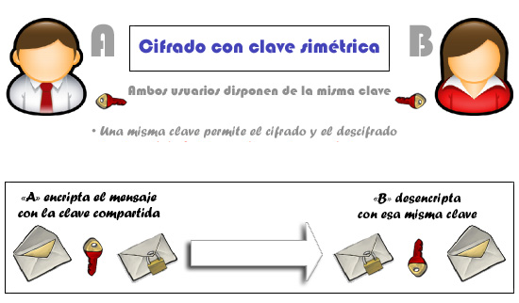
Tipos de criptografía: Simétrica
CRIPTOGRAFÍA, CERTIFICADOS Y PRIVACIDAD EN INTERNET

Slide 14
Tipos de criptografía: Simétrica
CRIPTOGRAFÍA, CERTIFICADOS Y PRIVACIDAD EN INTERNET
Las ventajas de este método son:
Es la practica tiene una velocidad aceptable
Es muy seguro
Las desventajas:
La principal desventaja es que un usuario genera la clave y tiene que pasársela a otro usuario, lo cual podría comprometer la conexión desde un inicio

Slide 15
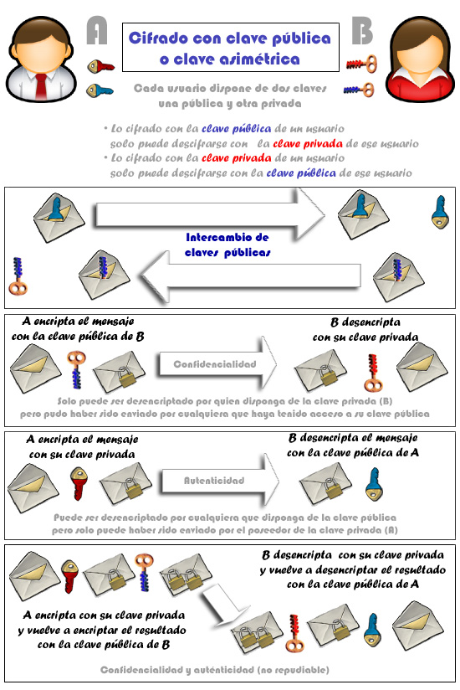
Tipos de criptografía: asimétrica
CRIPTOGRAFÍA, CERTIFICADOS Y PRIVACIDAD EN INTERNET

Slide 16
Tipos de criptografía: asimétrica
CRIPTOGRAFÍA, CERTIFICADOS Y PRIVACIDAD EN INTERNET

Slide 17
Tipos de criptografía: Asimétrica
CRIPTOGRAFÍA, CERTIFICADOS Y PRIVACIDAD EN INTERNET
Las ventajas de estos algoritmos son:
Seguridad en cuanto al custodio de las claves (nunca se difunde la clave privada)
Seguro en cuanto los mecanismos de inscripción
Las desventajas:
Increíblemente lento

Slide 18
Certificados Digitales
CRIPTOGRAFÍA, CERTIFICADOS Y PRIVACIDAD EN INTERNET
Un certificado digital es un documento electrónico, expedido por una entidad competente para tal efecto, que básicamente garantiza la identidad de una persona o un servidor, ligándolo a una clave publica.
Se basa en la confianza que se tenga en la entidad certificadora, si confiamos en la entidad, también confiamos en la identidad de los certificados que expida.

Slide 19
Elementos de un certificado
CRIPTOGRAFÍA, CERTIFICADOS Y PRIVACIDAD EN INTERNET
Cliente.
Servidor.
Entidad Certificadora.
Entidad Intermedia.
Llave privada y pública.
Petición de certificado (archivo .csr).
Certificado público (archivo .cer).
Certificado privado (archivo .pfx).
Notes:
Cliente: Es el ente (maquina, sistema o persona), que desea realizar una operación seguro
Servidor: Es el ente (maquina, sistema o empresa), que está involucrada como destino de una operación.
Entidad Certificadora: Es una entidad (organismo o empresa) conocida y respecta con la capacidad de poder validar y garantizar la identidad de un servidor (o de una persona dado el caso).
Entidad Intermedia: Normalmente la entidad Certificadora no se usa parar generar certificados directamente, ya que podría ser catastrófico si fuera comprometida. Para evitar esto las Entidades Certificadoras generan “Entidades Intermedias” que son las que se usan en la práctica para generar los certificados clientes.
Llave privada y pública: Son el conjunto de claves a usar, la privada pertenece al cliente, la pública es usada por la entidad certificadora.
Petición de certificado (archivo .csr): Es el conjunto de información del cliente, que además está firmada por su clave pública, la entidad certificadora debe validar y garantizar su autenticidad.
Certificado público (archivo .cer): Es el certificado generado por la entidad y firmado por este, que garantiza la identidad del cliente.
Certificado privado (archivo .pfx): Es la unión del certificado público y la llave privada, para ser usado para fines de firmado y autentificación.

Slide 20
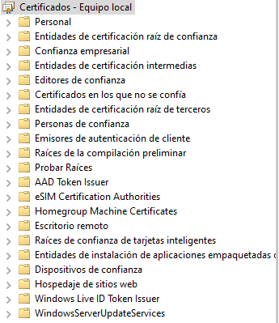
Elementos de un certificado
CRIPTOGRAFÍA, CERTIFICADOS Y PRIVACIDAD EN INTERNET
Almacén de certificados
Alcancen de Windows:
Java KeyStore (archivos JKS)
Notes:
Almacén de certificados: Es un lugar seguro donde se guardan los certificados, generalmente un archivo o base de datos protegido por una contraseña o por un parte del sistema operativo, por ejemplo:
Alcancen de Windows:
Java KeyStore (archivos JKS): es un repositorio tanto de certificados públicos como privados, generalmente usados en java.

Slide 21
Elementos de un certificado
CRIPTOGRAFÍA, CERTIFICADOS Y PRIVACIDAD EN INTERNET
Lista de revocación (archivo .crl)
Online Certificate Status Protocol (OSCP)
Notes:
Lista de revocación (archivo .crl): Es un archivo firmado por la entidad certificadora que almacena los certificados que ya no son válidos, generalmente porque su seguridad ha sido comprimida, y ya no es seguro su uso.
Online Certificate Status Protocol (OSCP): Puede consideraras una evolución de los CRL, sirve para consultar la validez de un certificado en línea, parecido a realizar la consulta en una base de datos, con lo cual es más ágil y rápido.

Slide 22
Características de un certificado
CRIPTOGRAFÍA, CERTIFICADOS Y PRIVACIDAD EN INTERNET
Fecha de validez
Subject:
CN=José Luis Bautista Martin; OU=Desde Las Horas Extras; O=Capicua; L=Guadalajara; S=Jalisco; C=MX
CLR y OCSP
KeyUsage y extendedKeyUsage
Algoritmo de firma
Clave publica
Nombres alternativos
Microsoft Cryptographic Service Providers
Notes:
Fecha de validez: indica la fecha máxima en la que el certificado es válido.
Subject:
Es la persona, empresa o servicio para el cual se creó el certificado, tiene una estructura en forma de cadena que agrupa elementos como su nombre, su estado, su país, o su correcto electrónico, de la siguiente forma:
CN: Nombre del host o persona sobre la que se está expidiendo el certificado.
OU: Unidad Organizativa, en una empresa suele ser el departamento al cual pertenece el certificado
O: Organización, o empresa.
L: Ciudad o municipio
S: Estado
C: País
Por ejemplo:
CN=José Luis Bautista Martin; OU=Desde Las Horas Extras; O=Capicua; L=Guadalajara; S=Jalisco; C=Mexico
CLR y OCSP: Representan consultas de listas de revocación (para comprobar si el certificado sigue siendo válido).
KeyUsage: Es una lista de opciones que indica de forma general para que se va a usar la clave pública del certificado, los posibles valores son:
Algoritmo de firma: es el algoritmo que va a usar el dueño del certificado para firmar, puede ser alguna versión de SHA junto RSA por ejemplo SHA1RSA
Clave publica: Es la clave pública del certificado con la podremos encriptar la información y proporcionársela al dueño del certificado.
Nombres alternativos: En el caso de un servidor, indica todos los nombres por los cuales responde el servidor, este es un campo obligatorio.
Microsoft Cryptographic Service Providers: Los Cryptographic Service Providers (CSP) son un conjunto de API de Microsoft con una funcionalidad en concreto, los certificados en Windows se configuran para poder usar o varios CSP.

Slide 23
Proceso para generar un certificado
CRIPTOGRAFÍA, CERTIFICADOS Y PRIVACIDAD EN INTERNET

Slide 24
USO de UN CERTIFICADO
CRIPTOGRAFÍA, CERTIFICADOS Y PRIVACIDAD EN INTERNET

Slide 25
Autentificación de operaciones
CRIPTOGRAFÍA, CERTIFICADOS Y PRIVACIDAD EN INTERNET

Slide 26
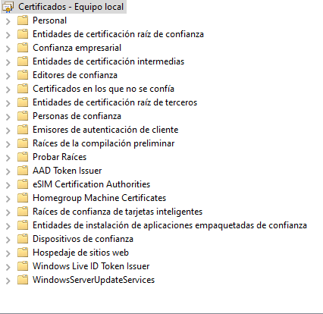
Almacén de certificado: Windows
CRIPTOGRAFÍA, CERTIFICADOS Y PRIVACIDAD EN INTERNET
Entidades de Certificación Raíz de Confianza
Entidades de Certificación Intermedias
Personal
Notes:
Es un almacén de certificados que se ligan a permisos de usuarios. El almacén es a nivel individual para cada usuario, o a nivel de máquina para todos los usuarios.
El almacén se clasifica en subalmacenes, los más importantes son:
Entidades de Certificación Raíz de Confianza: Almacenen de certificados autoafirmados de los cuales derivan todos los demás.
Entidades de Certificación Intermedias: Certificados intermedios con los que se firman el resto de los certificados.
Personal: Certificados del usuario generalmente no es necesario tenerlos instalados (a no ser que de deba usar la llave privada), ya que el confiar en el certificado raíz y la entidad intermedia, se confía automáticamente en los certificados firmados con estos.

Slide 27
Almacén de certificado: JAVA
CRIPTOGRAFÍA, CERTIFICADOS Y PRIVACIDAD EN INTERNET
Generar un almacén (con un certificado):
keytool -genkey -keyalg RSA -alias ca -keystore almacen.jks
Listas los certificados de un almacén:
keytool -list -v -keystore almacen.jks
Exportar certificado:
keytool -exportcert -alias ca -file ca.cer -keystore almacen.jks
Exportar con llave privada:
keytool -importkeystore -srckeystore almacen.jks -destkeystore ca.pfx -deststoretype PKCS12
Borrar del almacén:
keytool -delete -alias ca -keystore almacen.jks
Importar como CA:
keytool -import -trustcacerts -alias ca -file ca.cer -keystore almacen.jks
Importar certificado con llave privada:
keytool -importkeystore -srckeystore ca.pfx -keystore almacen.jks -srcstoretype PKCS12
Cambiar alias:
keytool -changealias -keystore almacen.jks -alias ca -destalias ca2
Notes:
Es un almacén de certificados que se ligan a permisos de usuarios. El almacén es a nivel individual para cada usuario, o a nivel de máquina para todos los usuarios.
El almacén se clasifica en subalmacenes, los más importantes son:
Entidades de Certificación Raíz de Confianza: Almacenen de certificados autoafirmados de los cuales derivan todos los demás.
Entidades de Certificación Intermedias: Certificados intermedios con los que se firman el resto de los certificados.
Personal: Certificados del usuario generalmente no es necesario tenerlos instalados (a no ser que de deba usar la llave privada), ya que el confiar en el certificado raíz y la entidad intermedia, se confía automáticamente en los certificados firmados con estos.

Slide 28
Solicitud de certificado con Active Directory
CRIPTOGRAFÍA, CERTIFICADOS Y PRIVACIDAD EN INTERNET
[Version]
Signature="$Windows NT$"
[NewRequest]
Subject = "CN=desdelashorasextras, OU=Desde las Horas Extras, O=Capicua, L=Guadalajara, S=Jalisco, C=MX"
KeySpec = 1
KeyLength = 2048
Exportable = TRUE
MachineKeySet = TRUE
SMIME = False
PrivateKeyArchive = FALSE
UserProtected = FALSE
UseExistingKeySet = FALSE
; Seleccione el proveedor adecuado
ProviderName = "Microsoft Enhanced RSA and AES Cryptographic Provider"
ProviderType = 24
;ProviderName = "Microsoft RSA SChannel Cryptographic Provider"
;ProviderType = 12
RequestType = PKCS10
KeyUsage = 0xa0
[RequestAttributes]
CertificateTemplate = WebServer
[EnhancedKeyUsageExtension]
OID=1.3.6.1.5.5.7.3.1 ; this is for Server Authentication / Token Signing

Slide 29
Solicitud de certificado con Active Directory
CRIPTOGRAFÍA, CERTIFICADOS Y PRIVACIDAD EN INTERNET
Ejecute el siguiente comando (en el host donde estará la llave privada) para generar la petición:
certreq -new host.inf host.csr
Ejecute el siguiente comando (en la entidad certificadora) para generar el certificado público:
certreq -submit <#=NombreCertificado#>.csr
Importe el certificado público en el host donde genero la petición, se generará automáticamente el certificado privado.
Respalde apropiadamente él .pfx (certificado con llave privada).

Slide 30
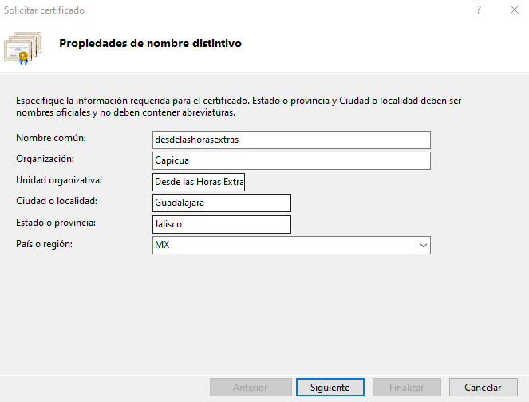
Solicitud de certificado con iis
CRIPTOGRAFÍA, CERTIFICADOS Y PRIVACIDAD EN INTERNET
Notes:
Es posible crear una solicitud directamente desde IIS, para lo cual entramos en el administrador y seleccionamos la opción de certificados, para posteriormente seleccionar “Solicitud de certificados”.
A partir de allí, mediante un asistente podremos generar una “Solicitud de Certificados”, que podemos enviar a una entidad certificadora para que lo firme.
Cuando nos devuelva el archivo .cer, usáramos la opción “Completar Solicitud” para obtener el archivo .pfx.

Slide 31
Solicitud con OpenSSL
CRIPTOGRAFÍA, CERTIFICADOS Y PRIVACIDAD EN INTERNET
Preparo el ambiente:
cd c:\ca
set hostcrt=ejemplohost
Edito la plantilla:
copy intermediate\template.cnf intermediate\csr\%hostcrt%.cnf
"C:\Program Files (x86)\Notepad++\notepad++.exe" intermediate\csr\%hostcrt%.cnf
Genero la llave privada:
OpenSSL genrsa -aes256 -out intermediate/private/%hostcrt%.key 2048
Genero la petición:
OpenSSL req -config intermediate/csr/%hostcrt%.cnf -key intermediate/private/%hostcrt%.key -new -sha256 -out intermediate/csr/%hostcrt%.csr
Genero el certificado:
OpenSSL ca -config intermediate/csr/%hostcrt%.cnf -extensions server_cert -days 3650 -notext -md sha256 -in intermediate/csr/%hostcrt%.csr -out intermediate/certs/%hostcrt%.cer
Uno la llave privada el certificado:
OpenSSL pkcs12 -export -aes256 -CSP "Microsoft Enhanced RSA and AES Cryptographic Provider" -out intermediate/private/%hostcrt%.pfx -inkey intermediate/private/%hostcrt%.key -in intermediate\certs\%hostcrt%.cer

Slide 32
Extensiones de archivos criptográficos
CRIPTOGRAFÍA, CERTIFICADOS Y PRIVACIDAD EN INTERNET
.csr: Solicitudes de certificados.
.pem: Estándar usado por software libre.
.der: Versión binaria del anterior.
.key: Llave privada.
.pkcs12 .pfx .p12: Certificado con llave privada.
.p7b .keystore .jks: Almacén de certificado.
.cert .cer .crt: Certificado con llave publica.
.crl: Lista de revocación.
Notes:
.csr this is a Certificate Signing Request. Some applications can generate these for submission to certificate-authorities. The actual format is PKCS10 which is defined in RFC 2986. It includes some/all of the key details of the requested certificate such as subject, organization, state, whatnot, as well as the public key of the certificate to get signed. These get signed by the CA and a certificate is returned. The returned certificate is the public certificate (which includes the public key but not the private key), which itself can be in a couple of formats.
.pem Defined in RFC's 1421 through 1424, this is a container format that may include just the public certificate (such as with Apache installs, and CA certificate files /etc/ssl/certs), or may include an entire certificate chain including public key, private key, and root certificates. Confusingly, it may also encode a CSR (e.g. as used here) as the PKCS10 format can be translated into PEM. The name is from Privacy Enhanced Mail (PEM), a failed method for secure email but the container format it used lives on, and is a base64 translation of the x509 ASN.1 keys.
.key This is a PEM formatted file containing just the private-key of a specific certificate and is merely a conventional name and not a standardized one. In Apache installs, this frequently resides in /etc/ssl/private. The rights on these files are very important, and some programs will refuse to load these certificates if they are set wrong.
.pkcs12 .pfx .p12 Originally defined by RSA in the Public-Key Cryptography Standards(abbreviated PKCS), the "12" variant was originally enhanced by Microsoft, and later submitted as RFC 7292. This is a passworded container format that contains both public and private certificate pairs. Unlike .pem files, this container is fully encrypted. Openssl can turn this into a .pem file with both public and private keys: OpenSSL pkcs12 -in file-to-convert.p12 -out converted-file.pem -nodes
A few other formats that show up from time to time:
.der A way to encode ASN.1 syntax in binary, a .pem file is just a Base64 encoded .der file. OpenSSL can convert these to .pem (OpenSSL x509 -inform der -in to-convert.der -out converted.pem). Windows sees these as Certificate files. By default, Windows will export certificates as .DER formatted files with a different extension. Like...
.cert .cer .crt A .pem (or rarely .der) formatted file with a different extension, one that is recognized by Windows Explorer as a certificate, which .pem is not.
.p7b .keystore Defined in RFC 2315 as PKCS number 7, this is a format used by Windows for certificate interchange. Java understands these natively, and often uses .keystore as an extension instead. Unlike .pem style certificates, this format has a defined way to include certification-path certificates.
.crl A certificate revocation list. Certificate Authorities produce these as a way to de-authorize certificates before expiration. You can sometimes download them from CA websites.
In summary, there are four different ways to present certificates and their components:
PEM Governed by RFCs, it's used preferentially by open-source software. It can have a variety of extensions (.pem, .key, .cer, .cert, more)
PKCS7 An open standard used by Java and supported by Windows. Does not contain private key material.
PKCS12 A Microsoft private standard that was later defined in an RFC that provides enhanced security versus the plain-text PEM format. This can contain private key material. It's used preferentially by Windows systems, and can be freely converted to PEM format through use of OpenSSL.
DER The parent format of PEM. It's useful to think of it as a binary version of the base64-encoded PEM file. Not routinely used by much outside of Windows.

Slide 33
FIN
CRIPTOGRAFÍA, CERTIFICADOS Y PRIVACIDAD EN INTERNET
¡¡¡Muchas Gracias!!!
https://desdelashorasextras.blogspot.mx/
https://github.com/jbautistamartin/CapacitacionCriptografiaCertificadosPrivacidad

